Slide 1

Coopérations africaines et recherche clinique
Harmonisation réglementaire, évaluation éthique et rôle des agences
Focus détaillé sur le Maroc dans un contexte de réforme
Colloque de la Conférence Nationale des Comités de Protection des Personnes – 2026
Wafaa Agoumi

Slide 2
Contexte global
L’Afrique représente moins de 3 % des essais cliniques mondiaux malgré une forte charge de morbidité.
La fragmentation des cadres réglementaires et éthiques a longtemps limité le développement des essais multicentriques.
Augmentation progressive des essais multicentriques, notamment :
  vaccins
  maladies infectieuses
  oncologie émergente
Exemple : augmentation significative des essais pendant Ebola et COVID-19 (effet catalyseur des mécanismes collaboratifs)
Les initiatives africaines visent à améliorer la coordination, la qualité et les délais d’autorisation.
Références : WHO Global Observatory 2022; Nature Medicine 2020

Slide 3
Enjeux
Sous-représentation des populations africaines dans les essais cliniques mondiaux.
Délais et complexité des autorisations.
Hétérogénéité des exigences réglementaires et éthiques.

Slide 4
Problématique
Évaluations multiples et indépendantes par pays
Absence de :
  procédures conjointes systématiques
  calendriers harmonisés
  standards uniformes
Délais longs et variables
“Absence de mécanismes structurés d’évaluation conjointe ou coordonnée des essais cliniques à l’échelle continentale”

Slide 5
Initiative d’harmonisation via AMRH
African Medicines Regulatory Harmonization (AMRH)
Initiative lancée en 2009 par AUDA-NEPAD (African Union Development Agency) avec partenaires internationaux
Objectif : harmoniser les systèmes réglementaires du médicament en Afrique
Périmètre
  Médicaments (AMM)
  Essais cliniques
  Bonnes pratiques (GCP, GMP)
  Renforcement des agences nationales
Modalité
  Approche régionale (EAC, ECOWAS, SADC…)
  Développement de lignes directrices communes
  Appui à des initiatives opérationnelles (dont AVAREF)
L’AMRH est un cadre politique et technique, et non une autorité d’évaluation.
  L'AMRH a constitué pendant plus de quinze ans le principal moteur de l'harmonisation réglementaire en Afrique. En parallèle, AVAREF, créé par l'OMS en 2006, a développé des mécanismes opérationnels d'évaluation conjointe associant autorités réglementaires et comités d'éthique. Ces deux dynamiques ont contribué à la construction progressive du système africain de gouvernance de la recherche clinique.
  EAC : East African Community (8 pays dont Kenya, Tanzanie, Ouganda, Rwanda, Burundi, Soudan du Sud )
  ECOWAS : Economic Community of West African States ( 15 pays dont (Bénin, Burkina Faso, Côte d'Ivoire, Guinée, Mali, Niger, Sénégal, Togo, Gambie, Ghana, Liberia, Nigeria, Sierra Leone, Cap-Vert, Guinée-Bissau) …)
SADC : Southern African Development Community ( 16 pays dont Afrique du Sud, Botswana, Zambie, Zimbabwe…)

Slide 6
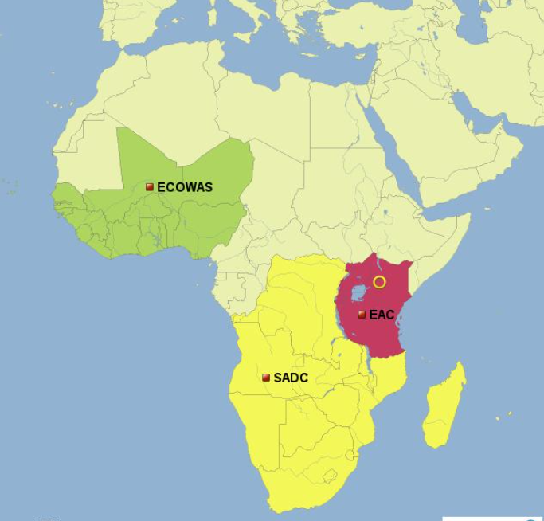
Architecture régionale africaine : base de l’harmonisation réglementaire
Economic Community of West African States
(15 pays)
L’harmonisation en Afrique ne se construit pas directement au niveau continental, mais d’abord à travers ces blocs régionaux, qui servent de laboratoires réglementaires avant une convergence via l’AMA.
Southern African Development Community (16 pays)
East African Community
(8 pays)

Slide 7
African Vaccine Regulatory Forum (AVAREF)
Initiative de l’OMS en 2006.
Plateforme de coopération entre :
  autorités réglementaires
  comités d’éthique africains
Objectif initial
Faciliter les essais cliniques de vaccins en Afrique
Garantir :
  rigueur scientifique
  respect des standards éthiques
Références : WHO AVAREF

Slide 8
AVAREF – Évolution
Initialement centré sur les vaccins (Ebola, COVID-19…)
Progressivement élargi à d’autres produits médicaux
Essais cliniques en général (dans certains contextes)
Couverture géographique
2006 : Réseau initial de 23 pays africains
2026 : Plateforme continentale couvrant les 55 pays africains
Réseau associant autorités réglementaires et comités d'éthique
L’AVAREF reste historiquement centré sur les vaccins, mais son modèle d’évaluation conjointe a été étendu à d’autres essais cliniques dans une logique de renforcement des capacités.
Références : BMJ Global Health 2019

Slide 9
AVAREF : mécanisme d’évaluation conjointe des ‘Joint Reviews’
Principe
Évaluation simultanée par :
  autorités réglementaires nationales
  comités d’éthique de plusieurs pays
afin d'évaluer de manière coordonnée les protocoles de recherche multicentriques.
Fonctionnement
Réunions conjointes (joint reviews)
Discussions multi-pays en temps réel
Harmonisation des exigences éthiques
Intégration précoce des comités d’éthique dans la décision
Résultat
Décisions nationales maintenues
  Renforcement des capacités des comités d'éthique
Mais processus coordonné
  Réduction des délais d'évaluation
Les Joint Reviews AVAREF ne visent pas à centraliser l'évaluation éthique, mais à favoriser la convergence des analyses et le partage d'expertise entre comités d'éthique africains ainsi que la synchronisation des évaluations.
Références : WHO, AVAREF Joint Review Guidelines, 2019

Slide 10
Bilan des évaluations conjointes
(Joint Reviews)
Avant AVAREF | Après AVAREF
Évaluations indépendantes et séquentielles dans chaque pays | Évaluations coordonnées multi-pays
Délais souvent compris entre 6 et 12 mois, voire davantage | Objectif commun : ≈ 60 jours
Faible coordination entre autorités réglementaires et comités d'éthique | Dialogue structuré entre autorités réglementaires et comités d'éthique
Capacités variables selon les pays | Renforcement des capacités par l'expertise collective
Exigences parfois divergentes | Convergence progressive des pratiques
Attractivité limitée pour les essais multicentriques | Meilleure prévisibilité pour les promoteurs
AVAREF est l’un des instruments opérationnels qui concrétisent les objectifs de l’AMRH.
Références : Vaccine 2015; BMJ Global Health 2019

Slide 11
Comparaison Europe/Afrique
L’Afrique n’a pas reproduit le modèle européen des essais cliniques, mais a développé une approche originale fondée sur la collaboration directe entre autorités réglementaires et comités d’éthique.
Contrairement à l’Europe, où la coordination concerne essentiellement les autorités réglementaires, les mécanismes africains comme AVAREF intègrent pleinement les comités d’éthique dans le processus d’évaluation.

Slide 12
De l'AMRH à l'AMA : une évolution naturelle du système réglementaire africain AMRH (2009–2025)
Objectif :
harmoniser les cadres réglementaires nationaux ;
développer des lignes directrices communes ;
renforcer les capacités des autorités nationales ;
favoriser les évaluations conjointes.
Résultat :
création d'un socle réglementaire commun ;
émergence de mécanismes collaboratifs (AVAREF, initiatives régionales).
AMA (depuis 2025)
Lors de la conférence SCoMRA VII (2025), le programme AMRH a été officiellement transféré à l'Agence Africaine du Médicament (AMA).
Après seize années d'harmonisation réglementaire à travers l'AMRH, l'Afrique entre dans une nouvelle phase avec l'AMA, chargée d'assurer une coordination continentale plus structurée de la réglementation des produits de santé.

Slide 13
Agence Africaine du Médicament (AMA): l'héritière institutionnelle de l'AMRH
Repères clés
Traité adopté : 2019
Entrée en vigueur : 5 novembre 2021 (15e ratification)
États parties : 31 pays sur 55 (2026)
Siège : Kigali (Rwanda)
Opérationnelle depuis : octobre 2025 avec la prise de fonction de la première Directrice Générale, Dr Delese Mimi Darko
L'AMA s'appuie sur deux dynamiques complémentaires développées depuis les années 2000 :
  l'harmonisation réglementaire portée par l'AMRH depuis 2009 ;
  l'expérience opérationnelle des évaluations conjointes développée par AVAREF depuis 2006.
Mission
Renforcer les capacités des États membres et des Communautés Économiques Régionales (RECs) afin de garantir l'accès à des produits médicaux :
  de qualité
  Sûrs
  efficaces
Références : African Union AMA Treaty

Slide 14
L'AMA dans l'architecture sanitaire africaine
L'AMA constitue aujourd'hui un pilier :
de la sécurité sanitaire africaine
du Plan de Fabrication Pharmaceutique pour l'Afrique (PMPA)
de la Stratégie Santé de l'Union Africaine 2030
de l'Agenda 2063
Positionnement institutionnel :
Ce que l’AMA fait | Ce que l’AMA ne fait pas encore
Coordination continentale Renforcement des capacités Convergence réglementaire Promotion des évaluations conjointes Lutte contre les produits médicaux falsifiés ou de qualité inférieure | ❌ Autorisation centralisée des essais cliniques ❌ Autorisation centralisée des médicaments ❌ Remplacement des agences nationales
Références : African Union AMA Treaty

Slide 15
AMA et essais cliniques
Pas une autorité centralisée (contrairement à l’EMA)
Rôle de coordination et de convergence
Potentiel futur :
  procédures harmonisées
  Vers une logique continentale progressive
« Nous ne cherchons pas à remplacer les autorités nationales, mais plutôt à les compléter et à les autonomiser. »
Dr Delese Mimi Darko (DG de l’AMA)
  Référence : Ndomondo-Sigonda et al., Nature Medicine, 2020

Slide 16
Défis de l’évaluation éthique en Afrique
Diversité des cadres nationaux
Capacités variables des comités
Délais hétérogènes
Problèmes :
duplication des évaluations
manque de standardisation
Références : WHO Standards for Ethics Review Committees, 2011

Slide 17
Comment L’AVAREF répond à ces défis?
Bénéfices de l’AVAREF:
  Harmonisation des exigences éthiques
  Réduction des délais
  Renforcement des capacités
  Innovation clé : évaluation conjointe éthique + réglementaire
Limites actuelles :
  Absence de cadre unique africain
  Statut variable des comités d’éthique
  Manque d’intégration institutionnelle
Enjeu pour l’AMA :
passer d’une coordination à une véritable gouvernance intégrée.

Slide 18
AMA et AVAREF : complémentaires plutôt que concurrents
AVAREF | AMA
Réseau opérationnel actif depuis 2006 | Agence continentale opérationnelle depuis 2025
Focus sur les essais cliniques | Ensemble du cycle de vie des produits de santé
Joint Reviews | Coordination réglementaire continentale
Autorités réglementaires + comités d'éthique | Autorités réglementaires nationales
Impact démontré sur les délais d'évaluation | Potentiel de convergence réglementaire
AVAREF apporte aujourd'hui la capacité opérationnelle en matière d'essais cliniques ; L'AMA pourrait demain lui offrir un cadre institutionnel continental plus robuste.

Slide 19
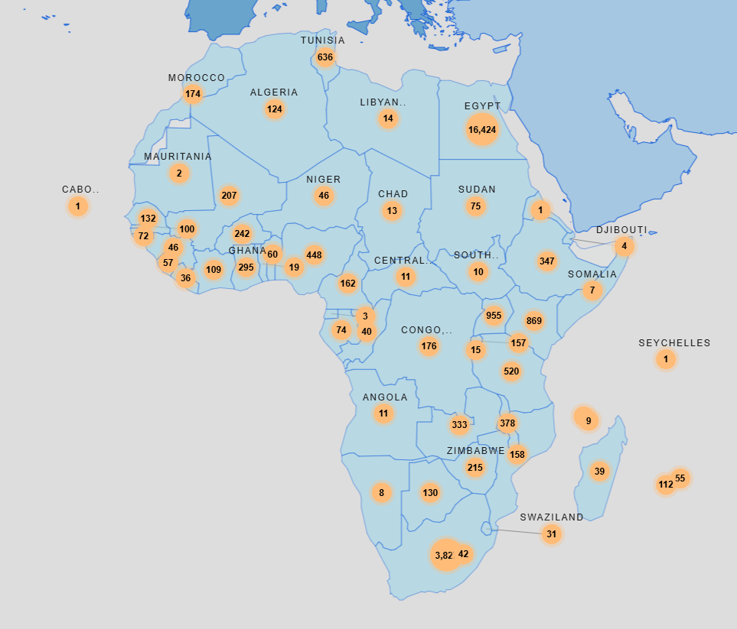
Répartition des 25889 études cliniques en Afrique au 11 juin 2026 selon clinicaltrials.gov
Lieu | Nombre d’études cliniques
Egypte | 16424 (1er Afrique)
Afrique du sud | 3871
Ouganda | 955
Kenya | 869
Tunisie | 636
Tanzanie | 520
Nigéria | 448
….
Maroc | 174 (16 place)
Une majorité des pays africains les plus actifs en recherche clinique participent à des initiatives régionales d'harmonisation réglementaire et de coopération sanitaire soutenus par l'AMRH et l'AVAREF.

Slide 20
Maroc – Cadre légal et réforme 2026
La loi 28-13 relative à la protection des personnes participant à la recherche biomédicale constitue le socle juridique des essais cliniques au Maroc.
La loi 9-08 relative à la protection des données personnelles , sous l’autorité de la CNDP (Commission Nationale de Contrôle de la Protection des Données à Caractère Personnel)
Le système repose sur :
• un avis éthique préalable obligatoire
• une autorisation de la CNDP pour la protection des données personnelles
• une autorisation réglementaire délivrée par l’AMMPS
La réforme 2026 (décret 2.26.223 et décision AMMPS n°30) introduit :
• gouvernance renforcée
• digitalisation des procédures
• délais réglementaires encadrés
• structuration scientifique de l’évaluation
Références : Loi 28-13 Maroc (2015) ; Loi 0-08 (2009); Décret 2.26.223 (2026) ; Décision AMMPS n°30 (2026)

Slide 21
Maroc – Typologie des recherches biomédicales (Loi 28-13)
Type de recherche | Définition | Niveau réglementaire
Recherche interventionnelle ➡ Intervention sur la personne ➡ Médicament expérimental ➡ Dispositif médical ➡ Acte diagnostique ou thérapeutique | Intervention non justifiée par la pratique habituelle | Encadrement complet AMMPS
Recherche non interventionnelle ➡ Observationnelles ➡ Pas de modification de la prise en charge habituelle | Observation sans modification de prise en charge | Régime plus léger
Recherche à risques et contraintes minimes ➡ Niveau de risque très faible ➡ Procédures allégées possibles | Risque faible pour les participants | Procédures adaptées

Slide 22
Évolution réglementaire : rôle central de l’AMMPS
Transformation de la DMP* vers l’AMMPS**.
Objectifs :
• Renforcer et moderniser la gouvernance réglementaire
• Accélérer l'innovation et la transformation numérique
• Améliorer la supervision scientifique
• Structurer les autorisations des recherches biomédicales
• S’aligner progressivement avec les standards OMS
• Renforcer la souveraineté sanitaire du Royaume
• Améliorer l’attractivité du Maroc pour l’innovation et la recherche clinique
*DMP : Direction du Médicament et de la Pharmacie
**AMMPS : Agence Marocaine du Médicament et des Produits de Santé

Slide 23
Décision de l’AMMPS n°30 du 3 février 2026 :
Réorganisation du dispositif d'autorisation des recherches biomédicales interventionnelles
La décision n°30 | Composition multidisciplinaire
Abroge et remplace la décision n°54 de 2022 ; Adapte le fonctionnement de la commission au nouveau cadre AMMPS ; Précise les modalités d'instruction des dossiers ; Formalise le dépôt électronique ; Actualise la composition et le fonctionnement de la commission. | Épidémiologie clinique Médecine communautaire ou santé publique Réanimation Pharmacologie Oncologie médicale Maladies infectieuses Pédiatrie Pharmacie hospitalière ou clinique Chirurgie dentaire Vigilance sanitaire Biologie médicale
La décision n°30 constitue l'instrument opérationnel de mise en œuvre de la réforme introduite par le décret 2.26.223. | Missions : Analyse scientifique des dossiers Évaluation des bénéfices/risques Recommandation à l'AMMPS
Renforcement de l'intégration de l'expertise scientifique dans le nouveau dispositif piloté par l'AMMPS.

Slide 24
Décret 2.26.223 (2026) :
Modernisation du cadre des recherches biomédicales interventionnelles
Nature Juridique
Modifie et complète le Décret 2-20-326 du 5 avril 2021 en application de la Loi 28-13
Principales évolutions
Réorganisation institutionnelle du dispositif d’autorisation
  transfert de nombreuses compétences du Ministre de la Santé vers le Directeur Général de l'AMMPS
  création d'un pilotage centralisé des autorisations.
  Harmonisation avec standards ICH-GCP
Renforcement des comités régionaux
  Composition revue
  Intégration de représentants de la société civile
Digitalisation
  Dépôt électronique auprès de l’AMMPS
  Gestion dématérialisée
Délais réglementaires
  Une inspection préalable des sites d'investigation par l'AMMPS: Possible dans un délai maximal de 30 jours à compter du dépôt de la demande.
  Autorisation : 60 jours maximum à compter du dépôt d'un dossier complet.
Impact attendu
Simplification des procédures
Prévisibilité des délais
Mesures susceptibles d’améliorer la qualité de l’évaluation scientifique et éthique

Slide 25
Autorisation des essais cliniques
Une triple évaluation :
1. Avis préalable obligatoire du comité régional de protection des personnes participant à la recherche biomédicale
2. Autorisation de la CNDP
3. Autorisation réglementaire AMMPS
Nouveautés 2026 :
• dépôt électronique des dossiers
• instruction scientifique par la commission nationale créée par la décision n°30
• possibilité d’inspections des sites d’investigation
• délais réglementaires encadrés
Délais :
• inspection préalable : 30 jours
• autorisation : 60 jours maximum à compter du dépôt du dossier complet

Slide 26
Réforme 2026 : ce qui change concrètement pour les études interventionnelles
Avant (2021–2025) | Après (2026)
Ministre de la Santé | Directeur Général de l'AMMPS
Décision n°54 | Décision n°30
DMP | AMMPS
Commission nationale | Commission réorganisée
Procédure principalement administrative | Procédure pilotée par l'AMMPS
Dossiers papier/électroniques | Plateforme électronique
La réforme de 2026 n'a pas créé un système nouveau.
Elle a :
transféré la gouvernance vers l'AMMPS ;
réorganisé un dispositif déjà créé par la loi 28-13, le décret de 2021 et la décision n°54 ;
modernisé et dématérialisé les procédures ;
maintenu le rôle central des comités régionaux dans la protection des participants.

Slide 27
Organisation et missions des comités régionaux de protection des personnes au Maroc
La loi 28-13 prévoit des comités régionaux de protection des personnes participant à la recherche biomédicale.
Leur rôle :
  la pertinence de la recherche
  les modalités du consentement
  la méthodologie au regard de la protection des participants
  Les honoraires des investigateurs
  Les indemnités perçus par les participants
  suivi des amendements et événements indésirables graves
Le décret 2.26.223 renforce :
• élargissement de la composition multidisciplinaire
• l’intégration de représentants de la société civile
• maintien de leur rôle dans l'évaluation éthique préalable des recherches biomédicales.
L'avis favorable du comité constitue une condition préalable à l'autorisation réglementaire délivrée par l'AMMPS.

Slide 28
Implication des comités régionaux dans le suivi des recherches biomédicales
Rôle pendant la recherche
Les comités régionaux interviennent également au cours de la recherche à travers notamment :
  l'examen des amendements substantiels ;
  la réception des informations susceptibles de modifier l'évaluation éthique ;
  le suivi des événements indésirables graves conformément à l'article 35 de la loi 28-13.
Article 35 – Loi 28-13
En cas d'événement indésirable grave, l'investigateur doit informer :
  le promoteur ;
  le directeur de l'établissement concerné ;
  le comité régional de protection des personnes participant à la recherche biomédicale.
Les comités régionaux ne jouent pas uniquement un rôle d'évaluation préalable ; ils participent également à la surveillance éthique de la recherche tout au long de son déroulement.

Slide 29
Maroc : une gouvernance tripartite des recherches biomédicales
Trois niveaux complémentaires
AMMPS
  Évaluation scientifique
  Autorisation réglementaire
Comités régionaux
  Protection des participants
  Évaluation éthique
CNDP
  Protection des données personnelles
La réforme de 2026 ne centralise pas l'ensemble du processus au sein de l'AMMPS. Elle maintient une gouvernance reposant sur trois expertises complémentaires : scientifique, éthique et protection des données.

Slide 30
Dynamiques et perspectives
Renforcement attendu avec l’AMMPS
Possibilité d’intégration progressive dans les mécanismes africains
Atteindre le niveau ML3* réglementaire selon l’OMS signifie, que le système est considéré comme fonctionnel et crédible à l’échelle internationale, même s’il reste des marges d’amélioration dans son opérationnalisation.
Opportunité pour le Maroc :
  devenir hub régional des essais cliniques
*ML3 OMS = système réglementaire reconnu comme stable, performant et fonctionnel à l'échelle internationale

Slide 31
Quelles perspectives pour le Maroc?
L'expérience d'AVAREF montre qu'il est possible d'organiser des évaluations conjointes associant autorités réglementaires et comités d'éthique tout en préservant l'indépendance des décisions nationales.
Le dispositif marocain repose aujourd'hui sur une articulation séquentielle entre :
  les comités régionaux de protection des personnes ;
  la commission consultative scientifique ;
  La CNDP;
  l'AMMPS.
Le principal défi opérationnel de la réforme marocaine est désormais de garantir que les différentes évaluations (éthique, scientifique, réglementaire et protection des données) puissent être conduites de manière coordonnée, parallèle ou conjointe afin de respecter l'objectif réglementaire de 60 jours fixé par le décret 2.26.223.
L'expérience internationale montre que la réduction des délais ne dépend pas uniquement de l'existence d'un délai réglementaire, mais surtout de la synchronisation des différentes évaluations.
Objectifs potentiels :
  réduire les délais globaux d'évaluation ;
  éviter certaines demandes redondantes ;
  favoriser une compréhension partagée des enjeux scientifiques et éthiques ;
  renforcer la cohérence des évaluations.
Toute évolution devrait néanmoins préserver l'indépendance des comités régionaux et le caractère distinct des évaluations scientifiques, réglementaires et éthiques.

Slide 32
Comparaison Europe / Afrique / Maroc
Europe (CTIS)
• coordination réglementaire centralisée
• État membre rapporteur
• articulation nationale des évaluations éthiques
Afrique (AVAREF)
• évaluations conjointes multi-pays
• intégration simultanée autorités réglementaires / comités d’éthique
• décisions nationales conservées
Maroc
• évaluation tripartite
• articulation entre évaluation éthique, évaluation réglementaire et protection des données personnelles
• renforcement du rôle de l’AMMPS
• digitalisation et structuration des délais
Références : EU Regulation 536/2014
Ce n'est donc pas la centralisation qui crée la performance. C'est la coordination.

Slide 33
Messages clés à retenir
1. Les coopérations africaines ont démontré l'intérêt des évaluations coordonnées
👉 AVAREF a montré qu'il est possible de renforcer la qualité des évaluations tout en réduisant les délais grâce à une collaboration structurée entre autorités réglementaires et comités d'éthique.
2. L'AMA représente une nouvelle étape de la gouvernance africaine
👉 Son défi sera de transformer les acquis de l'harmonisation de l'AMRH et d'AVAREF en mécanismes durables de coopération continentale.
3. La réforme marocaine de 2026 renforce la gouvernance des recherches biomédicales
👉 Une gouvernance fondée sur des expertises complémentaires ( AMMPS, CRPP, CNDP) et la digitalisation des procédures
4. Le véritable défi est désormais l'opérationnalisation
L'efficacité du dispositif dépendra moins de l'existence de délais réglementaires que de la capacité des différents acteurs à coordonner leurs évaluations tout en préservant leur indépendance.
👉 L'expérience du CTIS européen et des Joint Reviews d'AVAREF montre que la réduction des délais repose moins sur la centralisation des décisions que sur la synchronisation des différentes évaluations. Cette logique pourrait constituer une source d'inspiration pour l'opérationnalisation du délai réglementaire de 60 jours prévu par la réforme marocaine.

Slide 34
Conclusion
Modèle africain collaboratif avec l’AVAREF comme innovation clée
L’Afrique est en train de construire un modèle original, combinant harmonisation réglementaire et collaboration éthique.
Le Maroc, avec la mise en place de l’AMMPS, est à un moment charnière pour s’inscrire pleinement dans cette dynamique continentale.
L'expérience africaine montre qu'une meilleure coordination entre expertise réglementaire, expertise scientifique et expertise éthique peut accélérer l'accès à la recherche clinique tout en préservant la protection des participants.

Slide 35
Références
WHO AVAREF Joint Review Reports
WHO, AVAREF Joint Review Guidelines, 2019
Tinto et al., BMJ Global Health, 2019
AUDA-NEPAD, AMRH Programme
World Bank, Medicines Regulatory Harmonization in Africa, 2018
Ndomondo-Sigonda et al., Nature Medicine, 2020
African Union, AMA Treaty
AUDA-NEPAD, AMA overview
https://clinicaltrials.gov/ consulté le 11 juin 2026

